Slide 1

우분투 리눅스 실습 9주차
9장 – 소프트웨어 관리하기

Slide 2
실습 조교
김유진
- 010 7550 0882
- lakeeye1220@gmail.com
허서훈
- 010 2030 5889
- sh931123@gmail.com
연구실 : 513호
- 문의 사항은 문자 또는 email

Slide 3
유의 사항
이론 수업 후에, 책에 있는 예제를 직접 따라 해보는 것이 좋습니다.
실습을 먼저 완료한 학생은 실습실을 나가거나, 자신의 자리에서 다른 공부를 하시길 바랍니다.
실습을 완료한 친구는 다른 친구들에게 논리적인 오류의 힌트를 주는 것은 괜찮지만 코드 대부분을 알려주는 경우에 두 사람 모두 감점조치를 취하겠습니다.
제출한 실습 파일의 코드가 다른 사람과 동일 할 시, 감점 조치를 취하겠습니다.

Slide 4
실습 제출 방식
실습 시간 내에 검사를 받지 못한 경우
제출 파일
- 실습 코드 캡처 (파일 저장 : n번 코드)
- 각 실습 문제에 대한 결과 캡처 (캡처 파일 저장 : n번 결과)
메일 제목 & 파일 제목
- [리눅스]n주차_학번_이름
제출 기한
- 실습이 이루어진 주의 토요일 자정 까지 (AM 12:00)

Slide 5
준비 사항
리눅스 사용자
- 사용자 계정 : user1
- 사용자 비밀번호 : ubuntu1

Slide 6
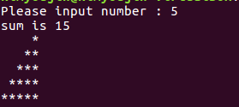

실습 문제
1번 문제
- week9 디렉터리 생성 (week9 디렉터리에서 아래의 모든 과정을 수행하세요.)
- 다음페이지와 같이 c 코드를 작성하시오 ( hello.c // sum.c // tri.c )
- (vi로 각 파일을 생성하여 c 코드를 작성하시오.)
- gcc를 이용하여 compile 한 후 프로그램 실행 결과를 출력하시오.
(컴파일 명령어는 한 줄로 출력하시오 )
결과 화면

Slide 7
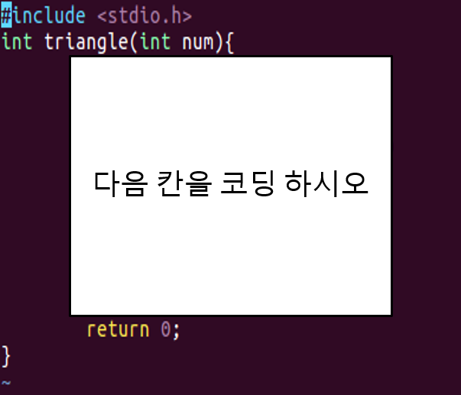
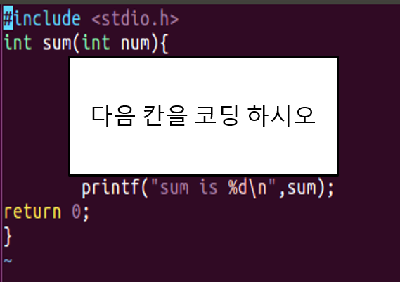
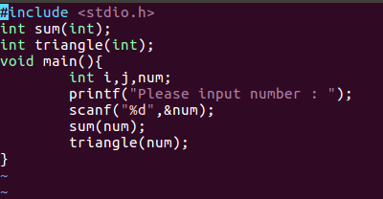
실습 문제
c코드 파일
hello.c
sum.c
tri.c

Slide 8
실습 문제
2번 문제
- 1번 문제에서 생성한 week9 디렉터리를 사용하여 week9.tar 아카이브 생성
- 짝수 학번은 gzip으로 압축하여 week9.tar.gz 생성, 홀수 학번은 bzip2로 압축하여 week9.tar.bz2 생성
(압축 정보를 화면에 출력하며 압축하시오.)
- 홈디렉터리에서 새로운 ch9 디렉터리를 생성
- 압축파일을 ch9 디렉터리로 이동
-------------------------------------------------------------------------------------------
- 조교에게 검사를 맡을 시 압축된 파일의 내용을 출력하시오.
- ch9 디렉터리에서 압축을 풀고, 생성된 아카이브를 푸는 것을 검사할 예정
- ch9 디렉터리 안에 저장된 week9 디렉터리에서 1번 파일을 실행하는 것 까지 검사를 할 예정

Slide 9
수고하셨습니다.

